Slide 1
如何合理上网 share_by_ve

Slide 2
背景
众所周知,,我们大天朝的网络是被限制的,因为一系列原因..
但是, 国外的部分网站,内容是十分不错的,如google,维基百科,youtube等等.
作为一个资深网民,我们需要合理上网.取其精华,去其糟粕.增益己所不能…..省略n字
所以本次我带来的技术分享,是关于
如何合理安全可靠的访问外网

Slide 3
前提条件
双币信用卡(VISA、MasterCard等)
一台能上网的电脑
一架能上外网的梯子

Slide 4
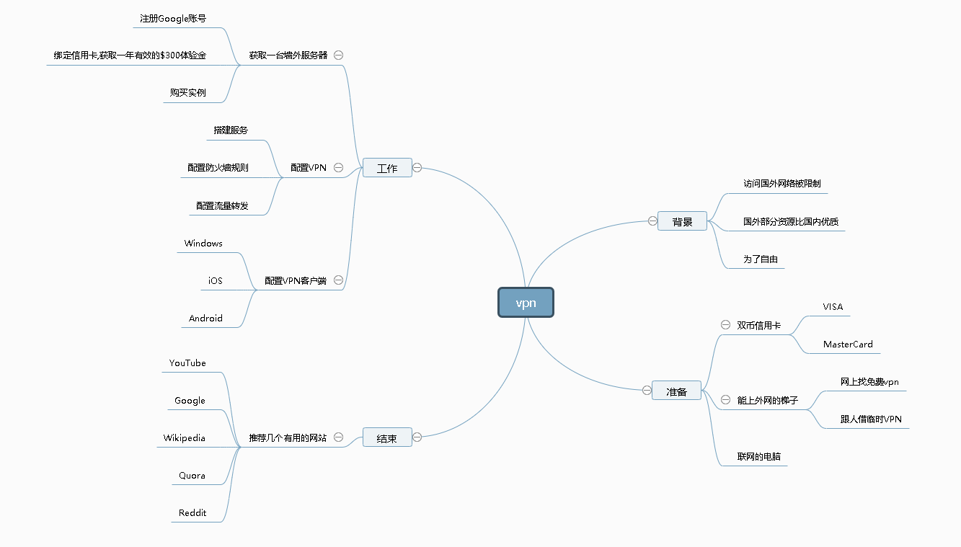
主要流程
获取一台墙外的服务器
搭建VPN并配置
VPN客户端配置

Slide 5
获取一台墙外的服务器
/01

Slide 6
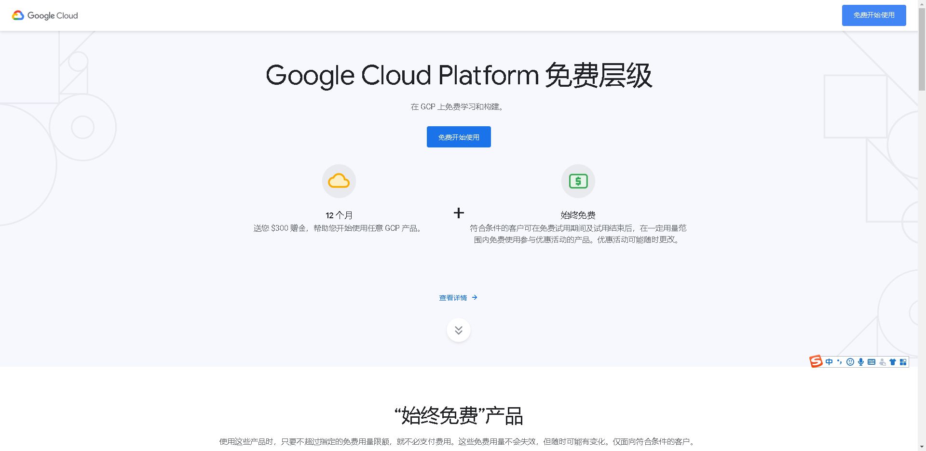
1.1获取一台墙外的服务器
据了解谷歌云跟亚马逊云都有一年免费体验的服务,这里选取谷歌云作为体验.

Slide 7
1.1.1获取体验金
登陆https://cloud.google.com/?hl=zh-cn点击免费试用
注册
绑定信用卡
信用卡会扣款1美金,用于确认信息,然后在几分钟之后会原路退回
这个时候登陆控制台,导航->结算->右边栏可以看到$300体验金(有可能显示港币或其他)

Slide 8
1.1.2购买实例
导航->Compute Engine->创建实例
地区选择台湾
镜像选择
Ubuntu 18.04 (Bionic) or 16.04 (Xenial)
Debian 10 (Buster)**, 9 (Stretch) or 8 (Jessie)
CentOS 7 (x86_64) with Updates
CentOS 6 (x86_64) with Updates
Red Hat Enterprise Linux (RHEL) 7 or 6
注意开启
Http,Https
流量转发
外网静态ip

Slide 9
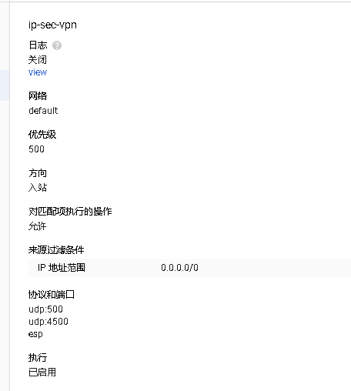
1.1.3配置实例网络
因后续VPN需要开启UDP端口500和4500
导航->VPC网络->防火墙规则->创建防火墙规则
相关配置如图

Slide 10
配置VPN
/02

Slide 11

2.1配置VPN
登陆服务器,执行脚本
sudo -i
wget https://git.io/vpnsetup -O vpnsetup.sh && sudo sh vpnsetup.sh
如果使用 CentOS，请将上面的地址换成 https://git.io/vpnsetup-centos。
若centos下wget: command not found,执行yum -y install wget
执行完脚本之后,拿到用户名,密码,秘钥,保存好,如下图
至此,VPN已经搭建完毕

Slide 12
配置VPN客户端
/03

Slide 13
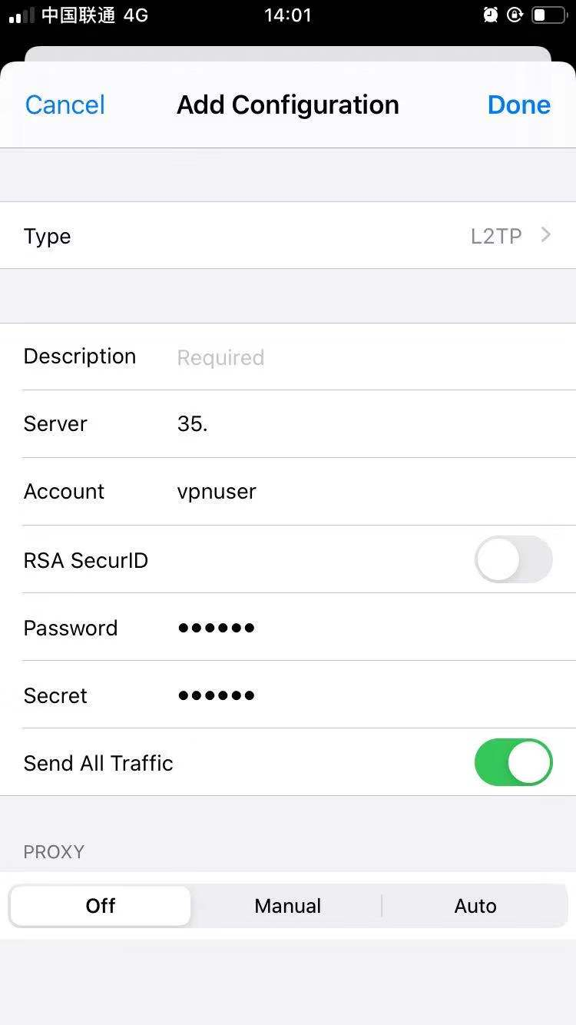
3.1配置VPN客户端(iOS)
打开iOS设置->通用->VPN->添加VPN配置
类型选择L2TP
描述随意填写说明
选中全量转发
调好服务地址,用户名,密码,秘钥
保存

Slide 14
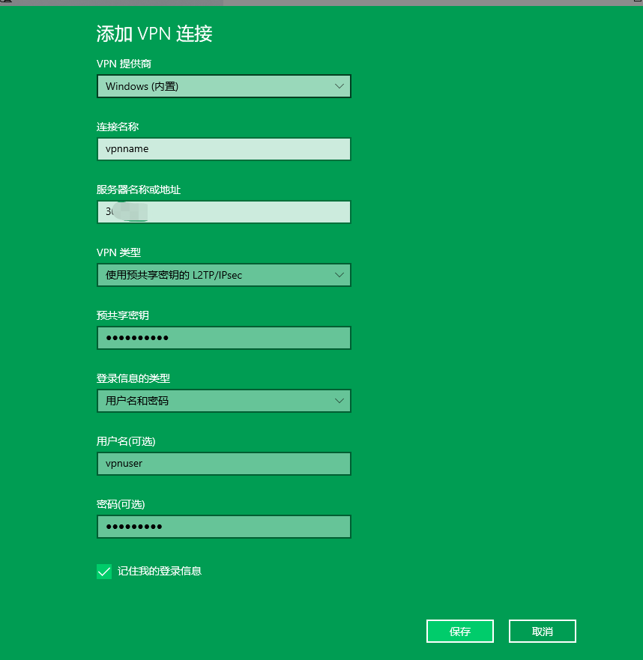
3.1配置VPN客户端(Win10)
Win键->vpn设置->添加VPN连接
相关配置如图
保存

Slide 15
可能会遇到的问题
/04

Slide 16
4.1.win10连接失败
Windows 用户 在首次连接之前需要修改注册表，以解决 VPN 服务器和/或客户端与 NAT（比如家用路由器）的兼容问题。
适用于 Windows Vista, 7, 8.x 和 10 REG ADD HKLM\SYSTEM\CurrentControlSet\Services\PolicyAgent /v AssumeUDPEncapsulationContextOnSendRule /t REG_DWORD /d 0x2 /f
打开VPN属性->安全->身份验证->允许使用这些协议
勾选质询握手身份验证协议
勾选MS-CHAP v2

Slide 17
4.2.iOS连接失败
多尝试几次

Slide 18
Thanks And Enjoy Yourself.

